Slide 1
Installation de logiciel et de microprogramme
BY SANJAY AND ARVIND SESHAN

Slide 2
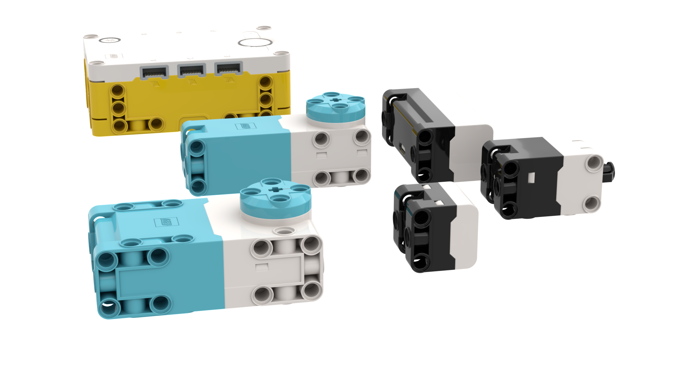
Facteurs de forme carrés
Le Hub, les moteurs et les capteurs sont tous des carrés avec des trous d'épingles techniques sur tous les côtés. Cela les rend faciles à construire avec.

Slide 3
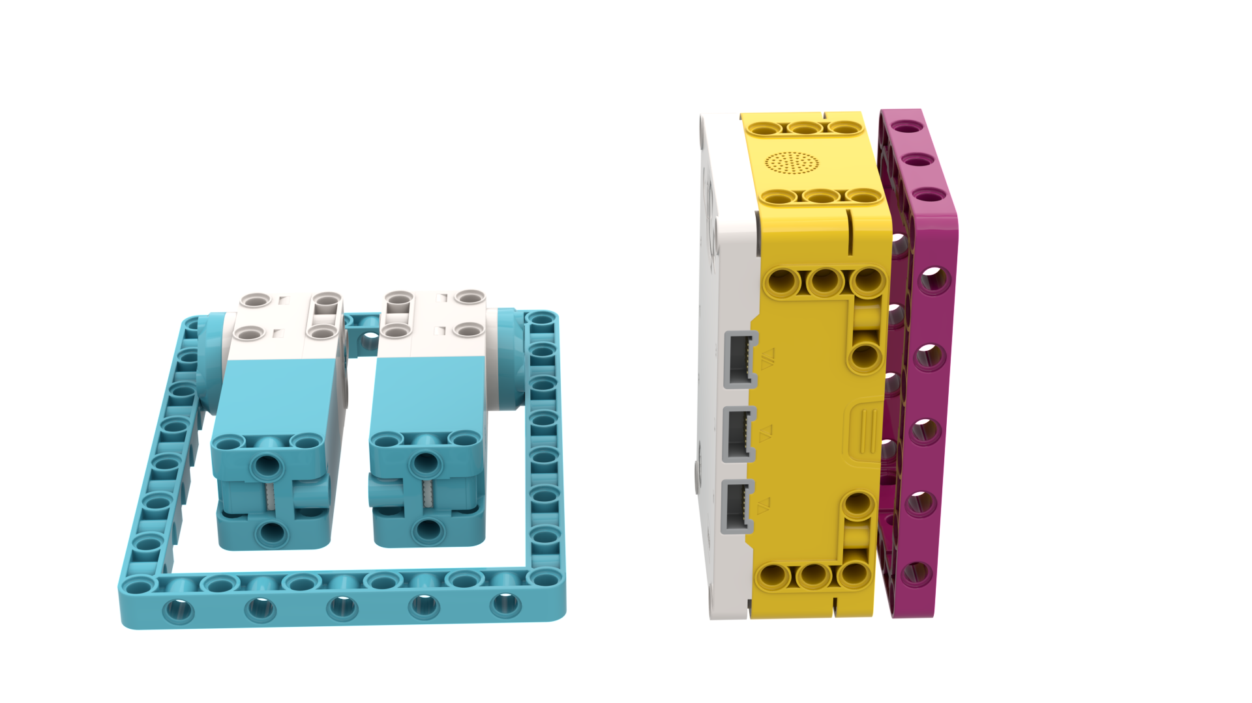
CADRES TECHNIQUES (39794 et 39790)
Les grands cadres techniques permettent une construction plus rapide et plus solide
Le cadre magenta est de 11 X 7, le cadre azur est de 15 X 11

Slide 4
Biscuit (39793)
Cet élément technique 3X3 permet de changer de direction tout en construisant facilement

Slide 5
BALLE et roulette (39370 et 52629)
Balle et roulette légères
La balle ne rouille pas
Contrairement à la balle et à la roulette EV3, il n'y a pas de trou sur le dessus pour pousser la balle.
Pour retirer la balle, glissez une fine ficelle ou un morceau de fil dentaire dans l'une des fentes et faites le tour de la balle jusqu'à la fente opposée. Tirez sur les deux extrémités de la ficelle et la balle devrait sortir.

Slide 6
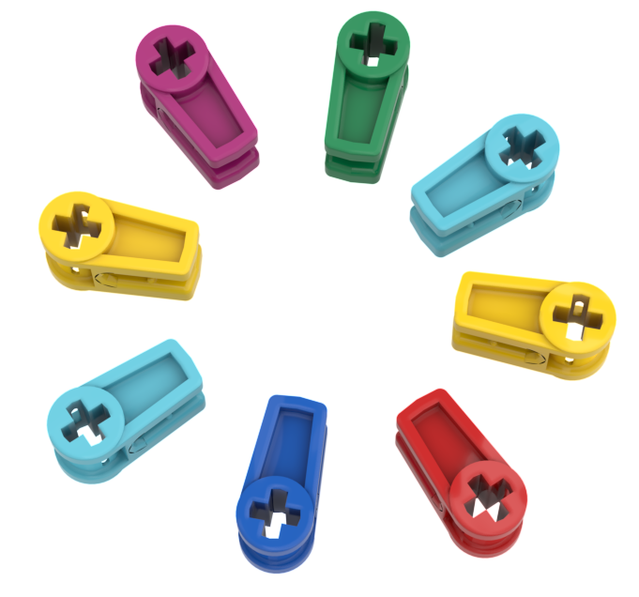
PINCES À FIL (49283)
Ces pinces à fil facilitent la gestion des fils sur votre robot
Un seul câble peut être inséré dans chaque clip
Vous obtenez 12 clips dans le jeu SPIKE Prime (2 dans chaque couleur). Vous pouvez les utiliser pour identifier les différentes parties de votre robot. (par exemple, les gros moteurs peuvent être verts, les moteurs moyens peuvent être rouges, etc.)

Slide 7
ROUES (39367 et 49295)
Le pneu en caoutchouc est moulé sur la jante. Ils ne glisseront donc pas de la jante comme le font de nombreux pneus LEGO.
Le petit pneu est de 56 X14 (même taille que la roue du kit EV3 Core)
Le grand pneu est de 88 X 14

Slide 8
ENGRENAGE CONIQUE (46372)
Ce nouvel engrenage de 28 dents offre plus de possibilités d'engrenage

Slide 9
Autres éléments nouveaux dans le spike prime
Plaque de base technique (39369) : La plaque de base peut être utilisée pour créer des modèles stables
Brique d'intégration avec axe transversal (39789) : Permet au constructeur de combiner la brique Technique avec la brique Systèmes

Slide 10
Où puis-je acheter ces pièces ?
Remplacement des pièces LEGO : https://www.lego.com/en-us/service/replacementparts
Kit SPIKE Prime - 45678
Inventaire : https://le-www-live-s.legocdn.com/sc/media/files/support/spike-prime/le_spike_prime_set_element_overview_classroom_poster_18x24inch-a7ecd36fbf6d15fd4c7617f4cb882531.pdf
Expansion de SPIKE Prime - 45680
Inventaire : https://le-www-live-s.legocdn.com/sc/media/files/support/spike-prime/le_spike_prime_expansion_set_element_overview_classroom_poster_18x24inch-1ffffebb088c5875820d767462b0a1d3.pdf

Slide 11
générique
Cette leçon a été créée par Sanjay Seshan et Arvind Seshan pour « SPIKE Prime Lessons »
D'autres leçons sont disponibles à l'adresse suivante www.primelessons.org
Ce travail est autorisé dans le cadre d’une Creative Commons Attribution-NonCommercial-ShareAlike 4.0 International License.

